Slide 1
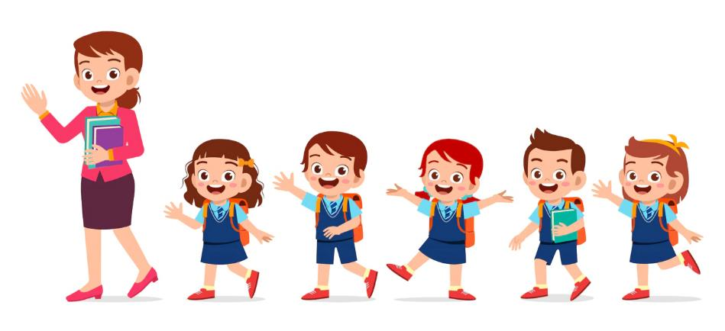
CHÀO MỪNG CÁC EM ĐẾN VỚI TIẾT HỌC
kể chuyện
Kể chuyện

Slide 2

Hãy kể một việc làm tốt góp phần bảo vệ trật tự, an ninh nơi làng xóm, phố phường mà bạn chứng kiến hoặc tham gia.

Slide 3
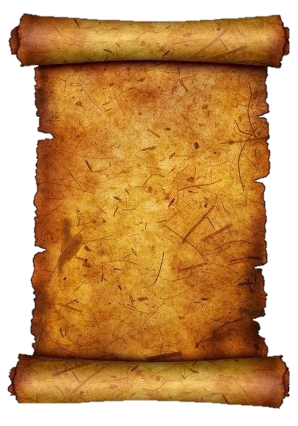
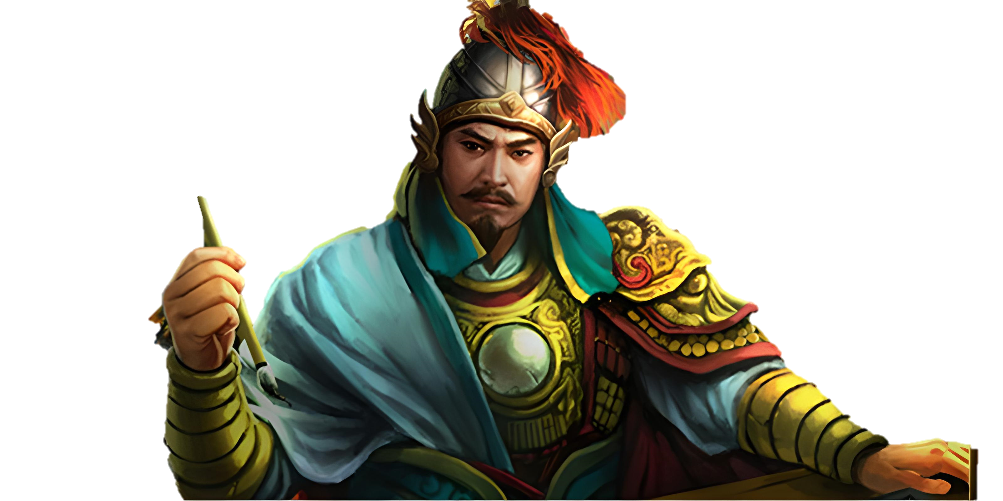
Kể chuyện
VÌ MUÔN DÂN
VÌ MUÔN DÂN

Slide 4

MỤC TIÊU
- Dựa vào lời kể của GV và tranh minh họa, kể được từng đoạn và toàn bộ câu chuyện Vì muôn dân.
Biết phối hợp nét mặt, cử chỉ, điệu bộ
Biết trao đổi để làm rõ ý nghĩa câu chuyện

Slide 5

Bạn biết gì về Hưng Đạo Vương – Trần Quốc Tuấn?

Slide 6
(Trần Thừa)
Trần Thái Tổ
An Sinh Vương
(Trần Liễu – anh)
Trần Thái Tông
(Trần Cảnh – em)
Quốc Công Tiết Chế - Hưng Đạo Vương
(Trần Quốc Tuấn)
Trần Thánh Tông
(Trần Hoàng – anh)
Thượng Tướng thái sư
(Trần Quang Khải – em)
Trần Nhâm Tông
(Trần Khâm)

Slide 7

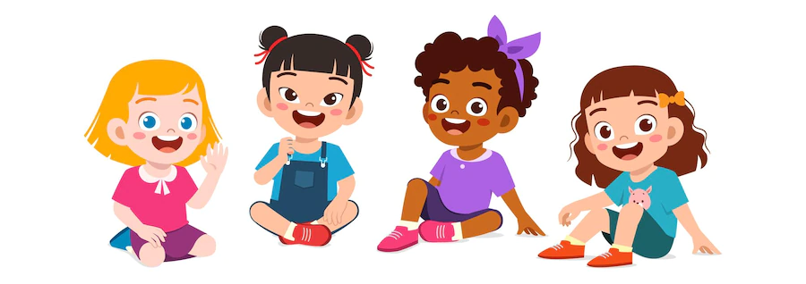
NGHE KỂ
NGHE KỂ

Slide 8
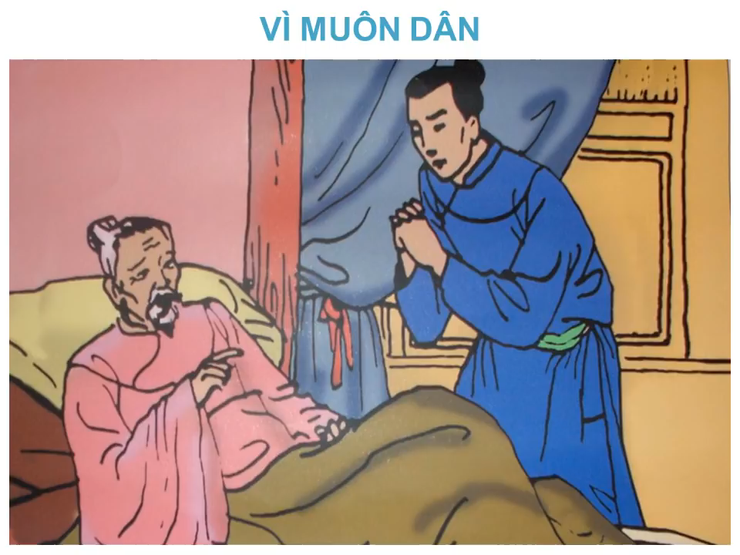

Slide 9
VÌ MUÔN DÂN
VÌ MUÔN DÂN
Năm 1235, khi Trần Quốc Tuấn mới 5, 6 tuổi, cha ông là Trần Liễu có chuyện tị hiềm với vua Trần Thái Tông. Năm 1251, Trần Liễu lâm bệnh nặng, trước khi mất có trăng trối dặn Trần Quốc Tuấn phải vì cha mà giành lại ngôi vua. Biết cha không quên hận cũ, thương cha, Quốc Tuấn đành gật đầu để cha yên lòng, nhưng ông không cho đó là điều phải và luôn tìm cách hoà giải mối hiềm khích trong gia tộc.

Slide 10
VÌ MUÔN DÂN
VÌ MUÔN DÂN
Cuối năm 1284, nhà Nguyên lại kéo hàng chục vạn quân sang xâm chiếm nước ta. Thế giặc mạnh như chẻ tre. Vua Trần Nhân Tông (cháu Trần Thái Tông) cho mời Trần Hưng Đạo về kinh. Vừa từ Vạn Kiếp về tới Thăng Long đậu thuyền ở bến Đông, ông sai mời Thượng tướng Thái sư Trần Quang Khải (con vua Trần Thái Tông) đến cùng bàn kế đánh giặc. Biết Quang Khải ngại tắm, ông sai nấu sẵn nước thơm và xin được tắm giùm. Ông tự tay cởi áo cho Quang Khải, dội nước thơm cho Quang Khải và thân mật đùa:
- Hôm nay, thật may mắn, tôi được tắm hầu Thái sư.
Quang Khải cũng không kìm nổi xúc động, đùa lại:
- Tôi mới thật có may mắn vì được Quốc công Tiết chế tắm cho.
Trước tấm lòng chân tình của cả hai người, mối hiềm khích của cả hai bên được cởi bỏ.

Slide 11
VÌ MUÔN DÂN
VÌ MUÔN DÂN
Hôm sau, hai người vào cung. Vua đã chờ sẵn để bàn việc nước.
Nhà vua băn khoăn:
- Lần trước, giặc Nguyên đá bị ta đánh bại. Nhưng lần này chúng đông và mạnh hơn trước bội phần. Các khanh xem có kế gì để giữ yên xã tắc?
Trần Hưng Đạo trình bày kĩ mọi việc, từ trấn giữ biên thuỳ, cắt cử các tướng..., đoạn ông nhấn mạnh:
- Nên triệu gấp bô lão cả nước về kinh để cùng bàn luận. Có sức mạnh nào mạnh bằng sức mạnh trăm họ! Anh em hoà thuận, trên dưới một lòng thì giặc kia dẫu mạnh mấy cũng phải tan!
Vua y lời.
Một sáng đầu xuân năm 1285, bô lão từ mọi miền đất nước tụ hội về điện Diên Hồng. Vua quan nhà trần tề tựu đông đủ. Vua ướm hỏi:
- Nhà Nguyên sai sứ giả mang thư sang, xin mượn đường để đánh Chăm-pa. Ý các khanh thế nào?

Slide 12
VÌ MUÔN DÂN
VÌ MUÔN DÂN
Hưng Đạo tâu:
- Cho giặc mượn đường là mất nước!
Cả điện đồng thanh:
- Không cho giặc mượn đường!
Vua hỏi tiếp:
- Ta nên hoà hay nên đánh?
Điện Diên Hồng như rung lên bởi những tiếng hô của muôn người:
- Nên đánh!
- Sát Thát!
Nhờ trên dưới đồng lòng, vua tôi hoà thuận... quân dân ta đã đánh tan giặc Nguyên, giữ vững độc lập dân tộc.
(Theo Đại Việt sử kí toàn thư)

Slide 13
Giải nghĩa từ
Tị hiềm
Quốc công Tiết chế
Nghi ngờ, không tin nhau, tránh không quan hệ với nhau
Chỉ huy cao nhất của quân đội
Chăm-pa
Sát Thát
Một nước ở phía Nam nước Đại Việt bấy giờ (từ Đà Nẵng đến Bình Thuận ngày nay)
Giết giặc Nguyên

Slide 14

KỂ THEO TRANH
KỂ THEO TRANH

Slide 15
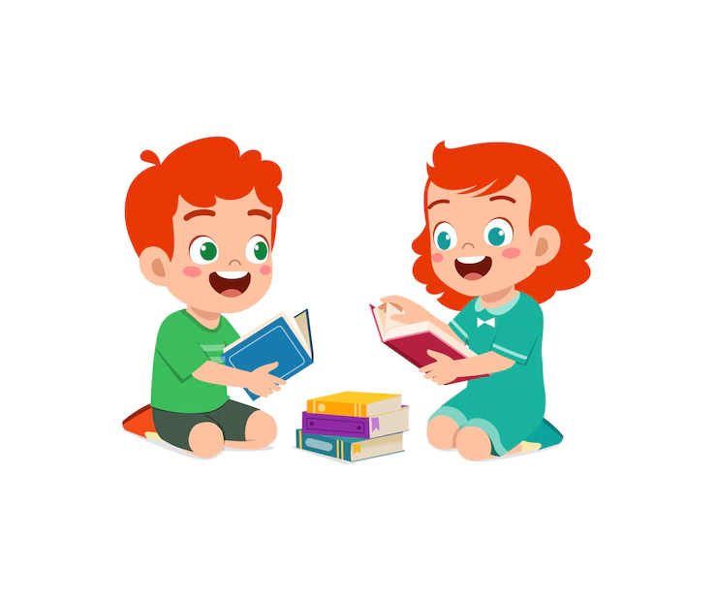
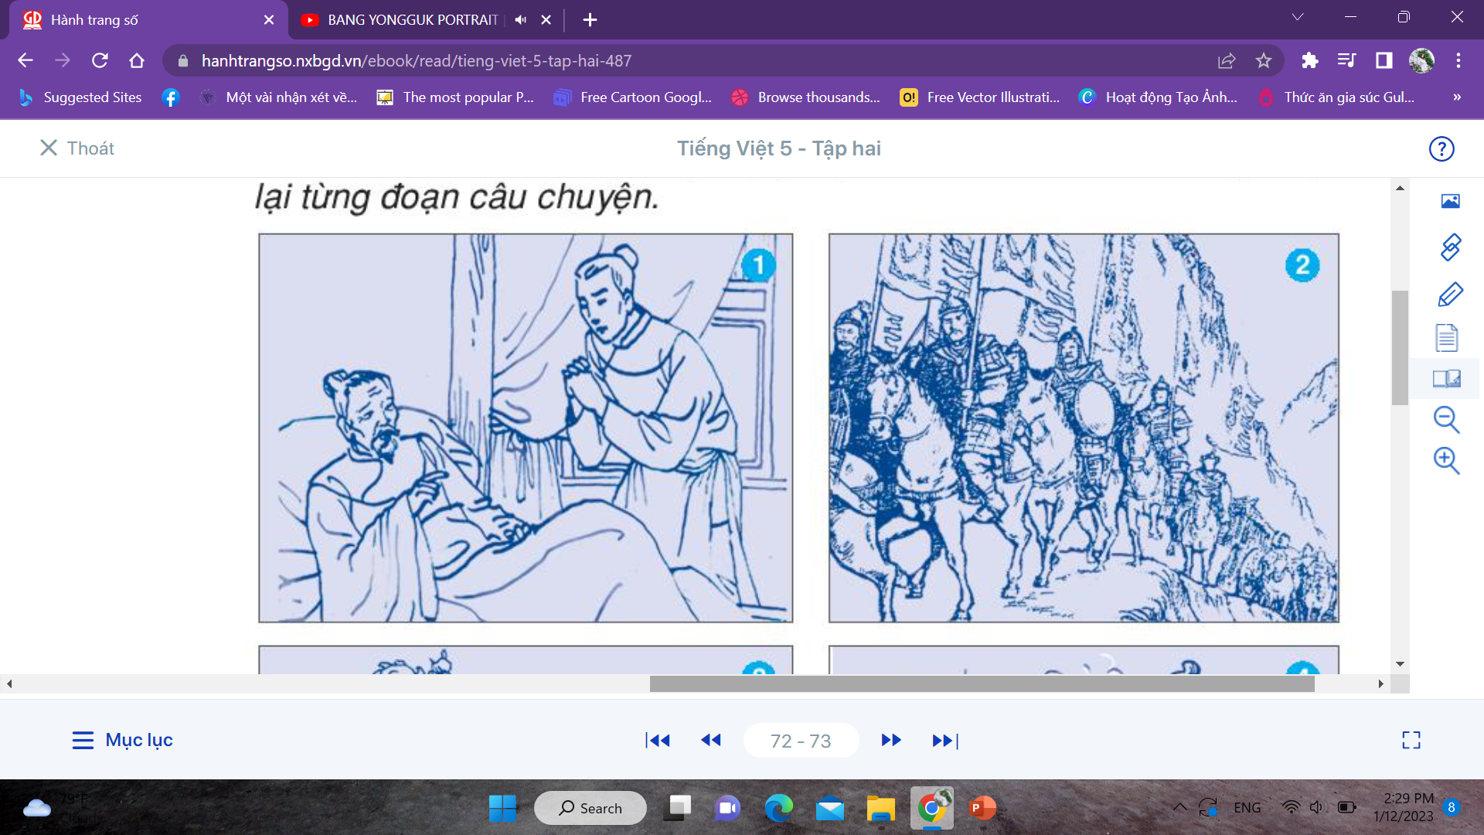
Tranh 1: Cha của Trần Quốc Tuấn trước khi qua đời dặn con phải giành lại ngôi vua. Trần Quốc Tuấn không cho điều đó là phải, nhưng thương cha nên gật đầu.

Slide 16
Tranh 2: Năm 1284, giặc Nguyên sang xâm lược nước ta.

Slide 17
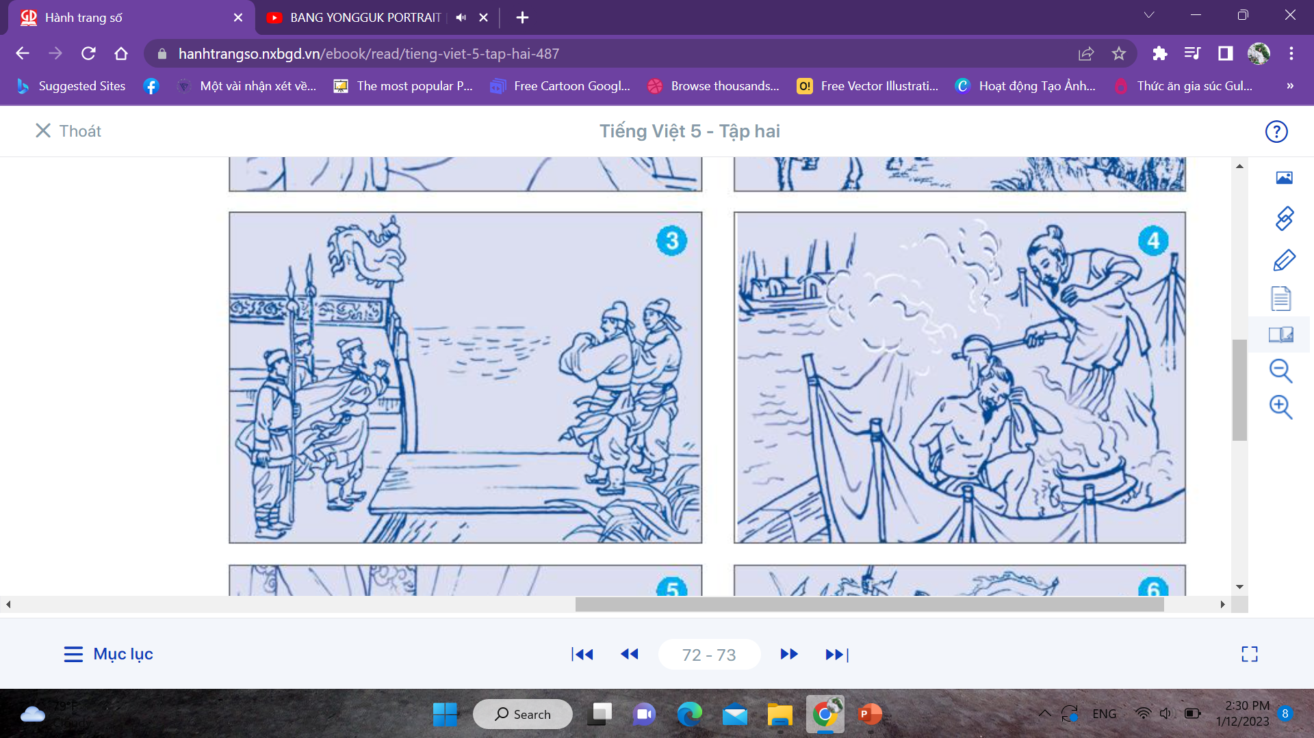
Tranh 3: Trần Quốc Tuấn mời Trần Quang Khải xuống thuyền của mình ở bến Đông để cùng nhau bàn kế đánh giặc.

Slide 18
Tranh 4: Trần Quốc Tuấn tự tay dội nước tắm cho Trần Quang Khải, khéo léo cởi bỏ mâu thuẫn gia tộc.

Slide 19
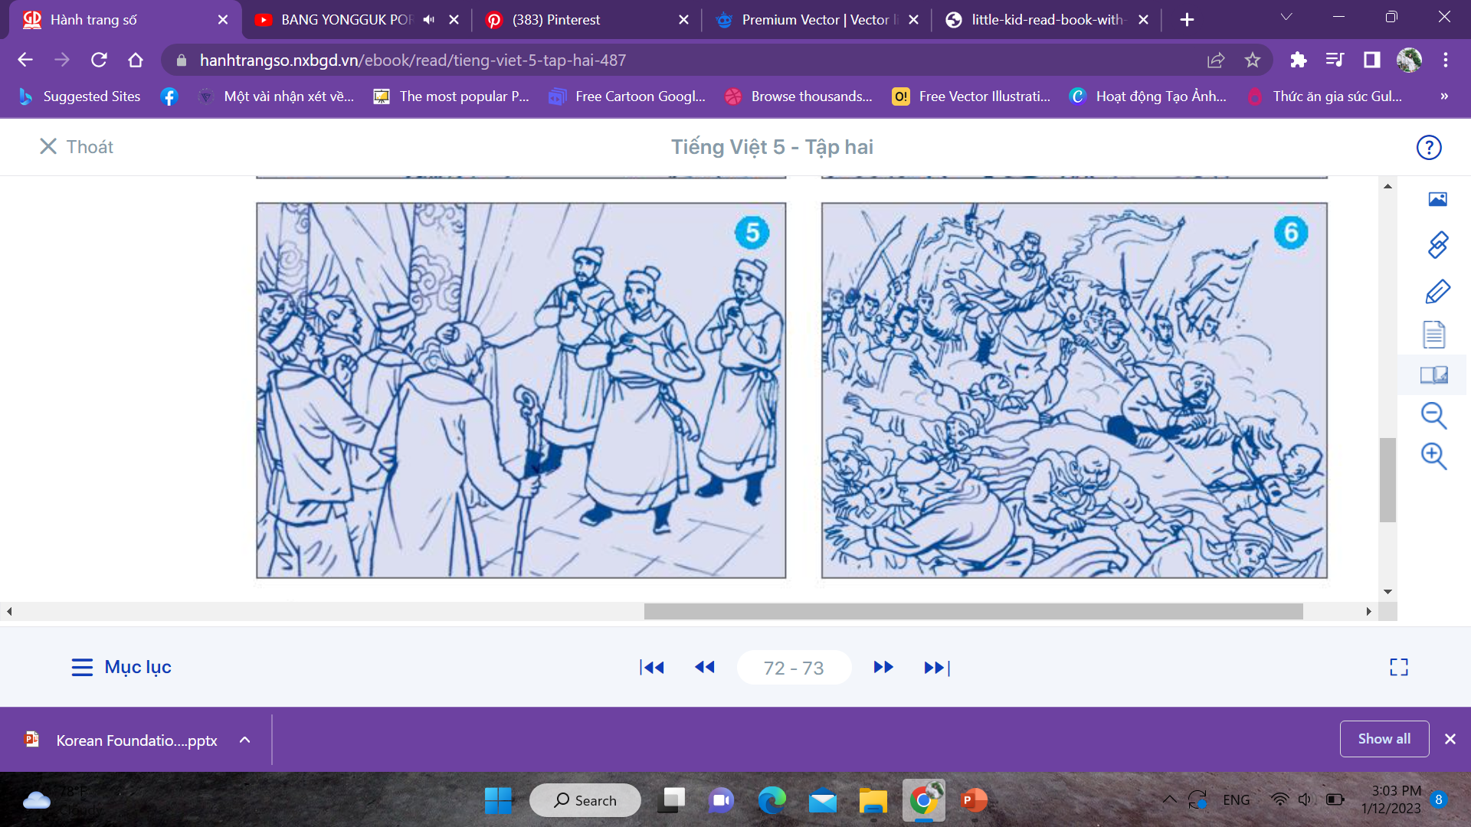
Tranh 5: Theo lời Trần Quốc Tuấn, vua mở hội nghị Diên Hồng triệu tập các vị bô lão từ mọi miền đất nước.

Slide 20
Tranh 6: Cả nước đoàn kết một lòng nên giặc Nguyên bị đánh tan.

Slide 21
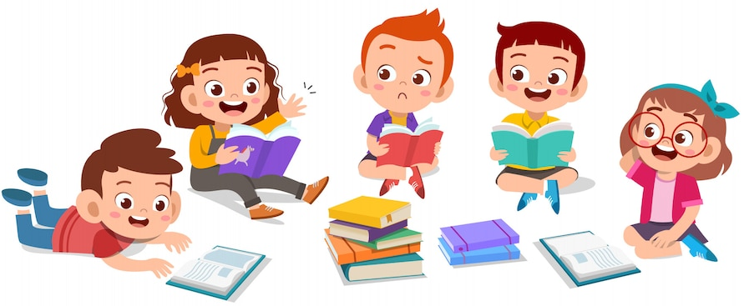
03
KỂ LẠI CÂU CHUYỆN

Slide 22
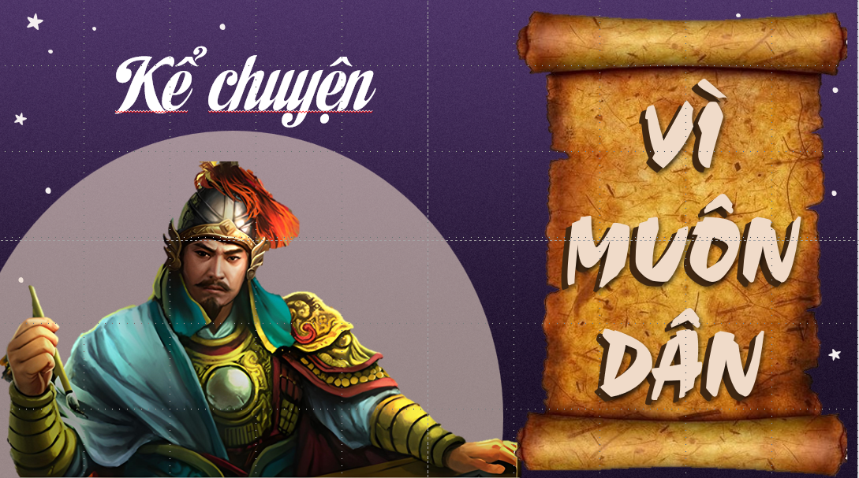
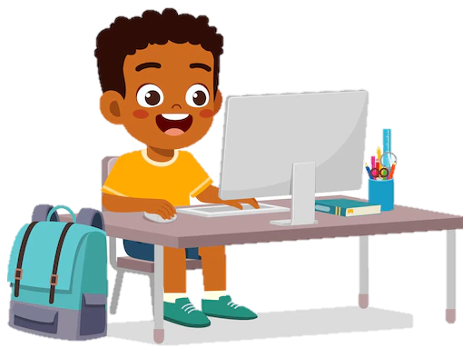
Câu chuyện có ý nghĩa gì?
Ca ngợi Trần Hưng Đạo đã vì đại nghĩa mà xóa bỏ hiềm khích cá nhân với Trần Quang Khải để tạo nên khối đoàn kết chống giặc.

Slide 23
Câu chuyện khiến em suy nghĩ gì về truyền thống đoàn kết của dân tộc?
Đoàn kết là sức mạnh vô địch. Nhờ đoàn kết chúng ta đã chiến thắng được kẻ thù.

Slide 24
Trò chơi
“ĐỌC NHANH CHỌN ĐÚNG”
“ĐỌC NHANH CHỌN ĐÚNG”

Slide 25


Em hãy chọn những câu ca dao, tục ngữ, thành ngữ nói về truyền thống đoàn kết của dân tộc.
1
Gà cùng một mẹ chớ hoài đá nhau
6
Nhiễu điều phủ lấy giá gương
Người trong một nước phải thương nhau cùng
2
Một con ngựa đau, cả tàu bỏ cỏ
3
Uống nước nhớ nguồn
7
Già néo đứt dây
4
Môi hở răng lạnh
8
Một cây làm chẳng nên non
Ba cây chụm lại nên hòn núi cao
5
Ăn một bát cháo chạy ba quãng đồng

Slide 26
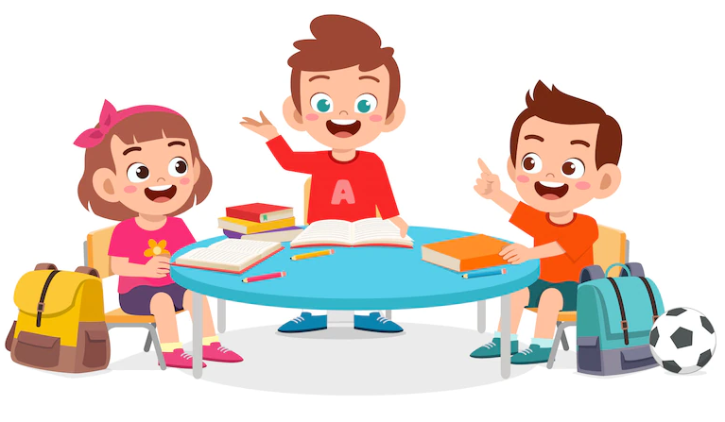
DẶN DÒ
DẶN DÒ
Chuẩn bị trước bài mới

Slide 27
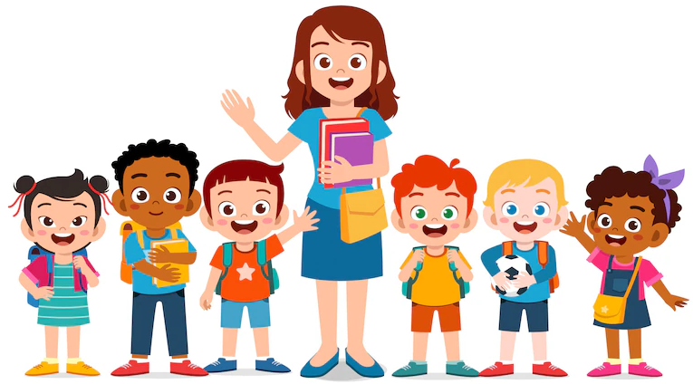
CHÚC CÁC EM HỌC TỐT

